Slide 1
제 5회 제약산업 종사자를 위한 워크숍 R을 사용한 비구획분석 (NCA)
가톨릭대학교 약리학교실 한성필 M.D, Ph.D
다운로드: bit.ly/shan-pkpd
앱: asan.shinyapps.io/pkrshiny

Slide 2

목적
R을 사용하여 비구획분석을 수행할 수 있도록 안내할 것입니다.
(프로그래밍..?)

Slide 3
비구획 분석이란
시간, 농도가 표현되어 있는 곡선에서 아무런 가정을 하지 않고 분석
최대농도 (C_{max}) 및 최대농도에 도달하는 시간 (T_{max}), 전체 시간-농도 곡선의 면적 (Area under the time-concentration curve, AUC)

Slide 4
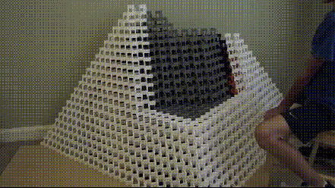
비구획 분석 작업 흐름
WNL
임상시험 자료
R에서 자료 변형
파일 생성 (WNL용 )
WNL에서 비구획분석
파일 생성 (통계 용)
통계분석 (R or SAS)
보고서 작성
R
임상시험 자료
R에서 자료 변형 / 비구획분석 / 통계 분석/ 보고서 작성
임상시험 자료의 오류발견!

Slide 6
NonCompart, ncar, pkr
비구획 약동학 분석을 쉽게 해 주는 프로그램
장점
비용: WinNonLin (~$5k/yr) 와 동일한 결과를 얻을 수 있음을 반복적으로 확인
시각화: 숫자 계산 뿐만 아니라 시각화 가능
농도-시간 곡선, 용량군 별 파라메터의 forest plot 등의 유용한 그림도 쉽게 그릴 수 있습니다.-
표준: CDISC SDTM 표준을 따르는 용어를 사용
속도: R을 통한 빠른 계산
연속성: 재현가능한 연구

Slide 7
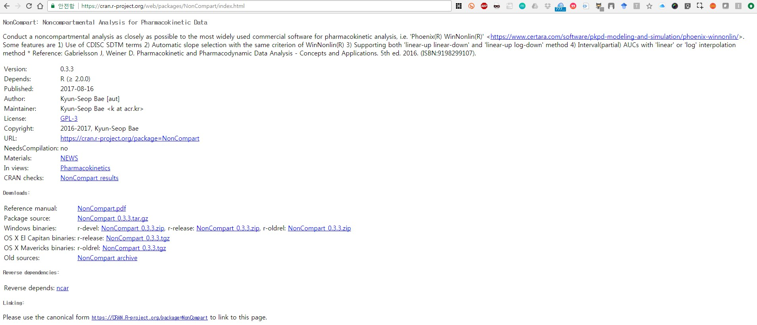
CRAN
https://cran.r-project.org/package=NonCompart

Slide 8
예시 자료
R에는 theophylline과 Indomethacin의 약동학 데이터가 내장되어 있습니다.
Theoph:
theophylline의 약동학 데이터,
12명,
320mg PO 단회투여,
0~24시간 채혈,
NONMEM 의 run 폴더의 THEOPP 데이터와 동일
Indometh:
Indomethacin의 약동학 데이터,
6명,
25mg IV bolus 단회투여,
0~8시간 채혈(0, 0.25, 0.5, 0.75, 1, 1.25, 2, 3, 4, 5, 6, 8 h)

Slide 9
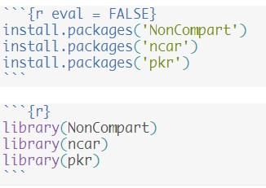
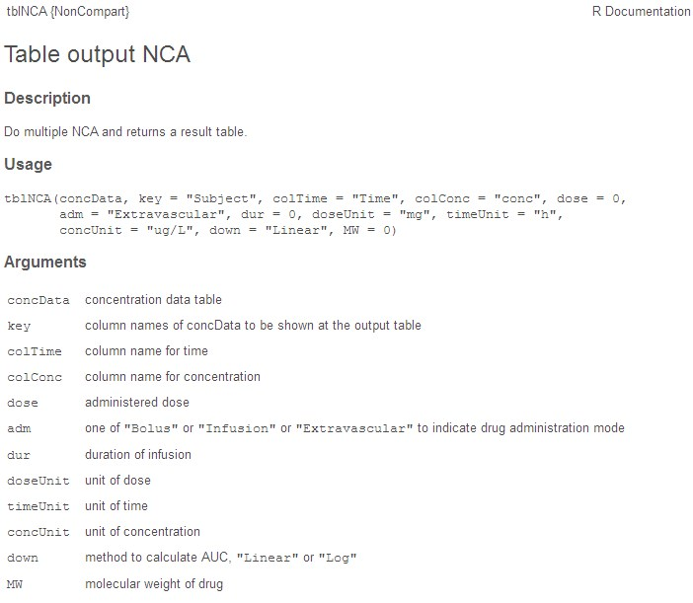
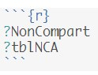
기초 작업
설치하기 & 불러오기
도움 필요할때..

Slide 10
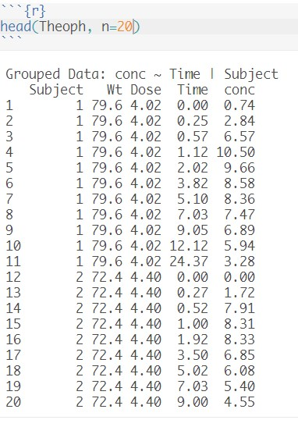
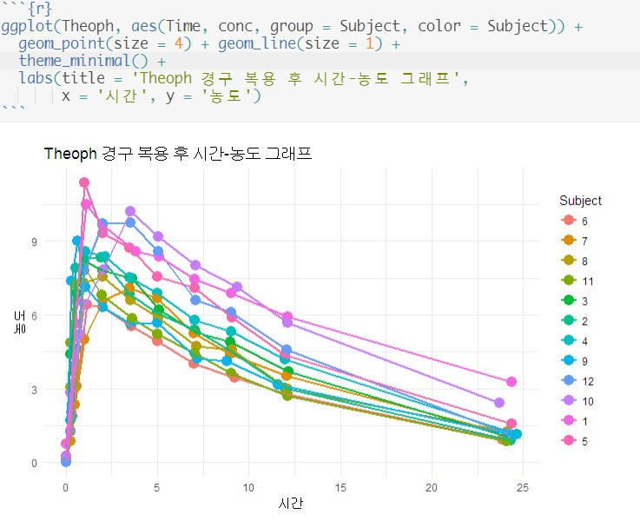
기본 자료

Slide 11

NonCompart
비구획 분석의 계산

Slide 12
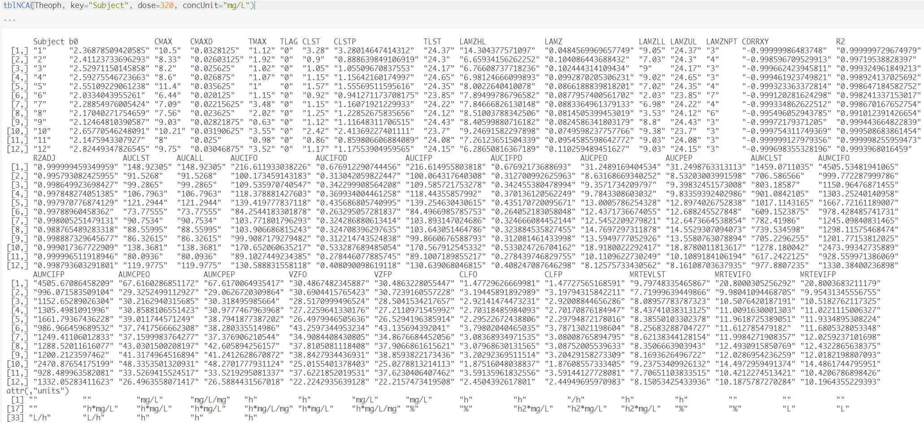
tblNCA(): 전체 대상자 비구획분석

Slide 13
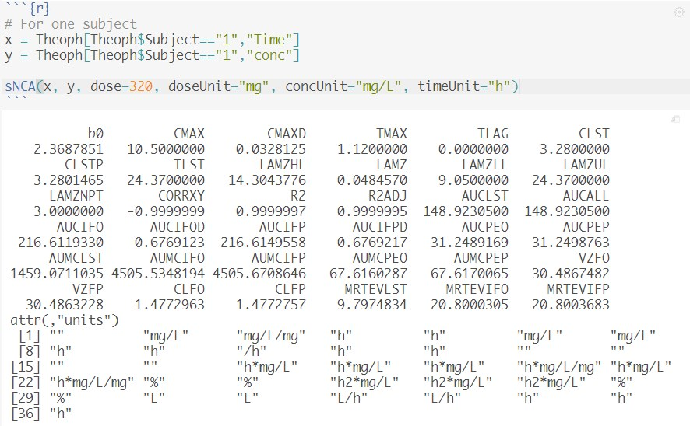
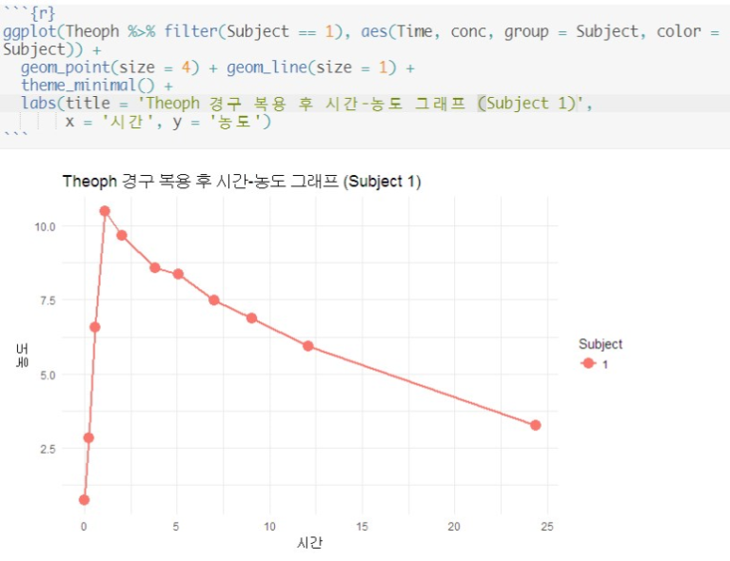
sNCA(): 한명만 비구획분석

Slide 14
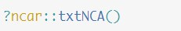
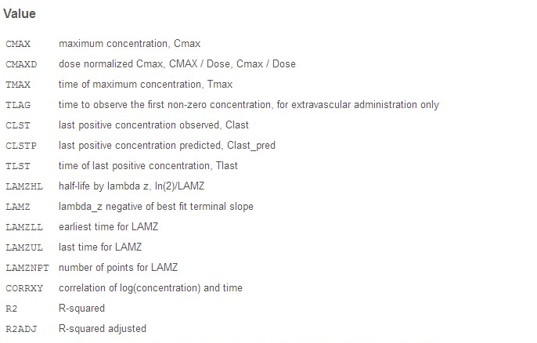
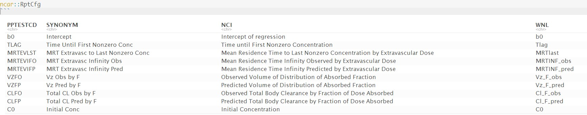
각 파라메터의 의미를 알고싶으면?
…
…

Slide 15
ncar
비구획 분석 보고서 작성

Slide 16



ncar 소개
보고서를 통해 다른 사람/기관과 정보 공유
pdf, rtf, text 형식 지원

Slide 17
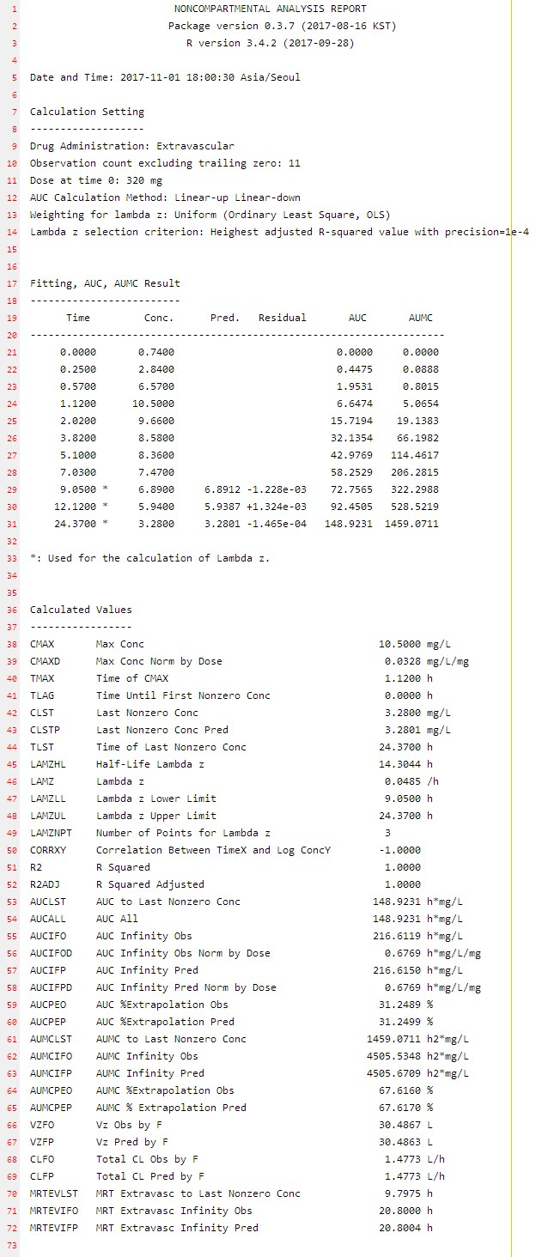
txtNCA()

Slide 18
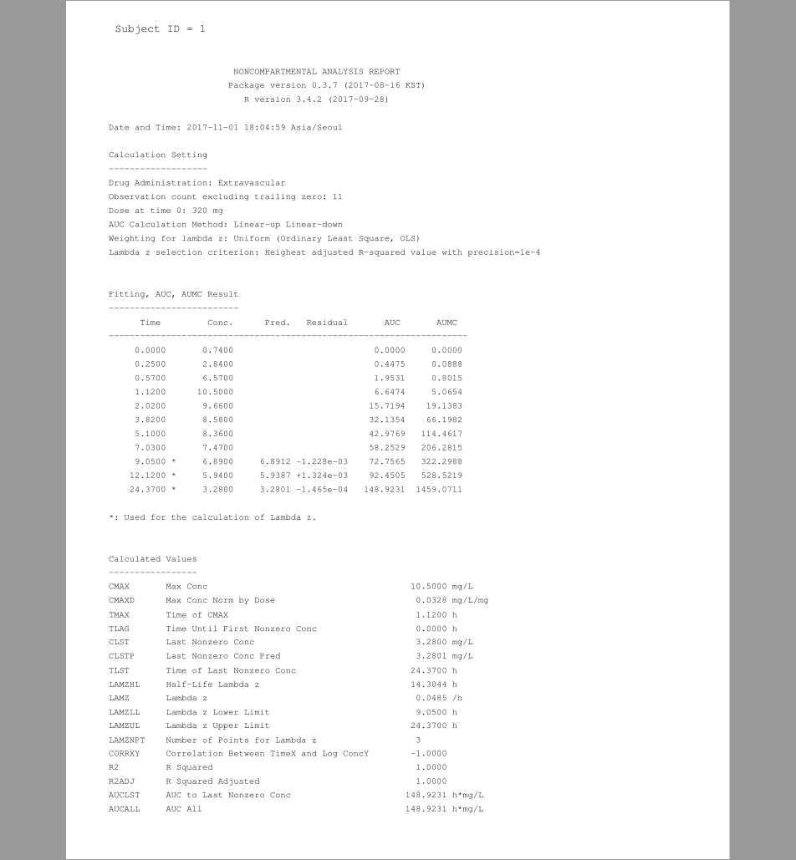
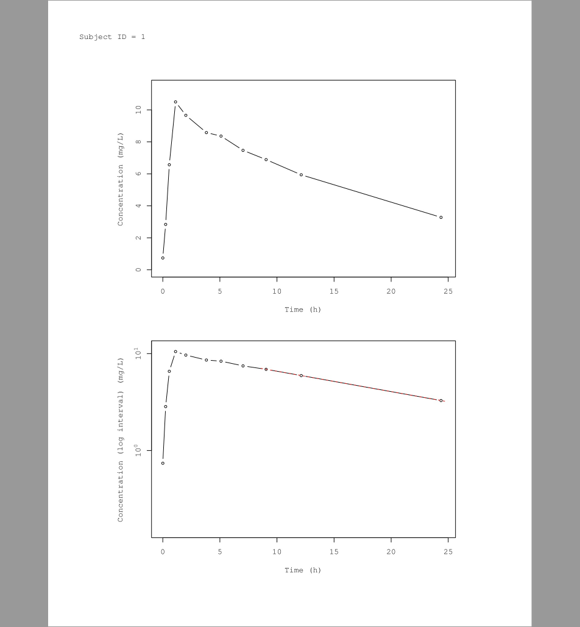
pdfNCA()

Slide 19
pkr
비구획 분석 시각화 & SDTM

Slide 20
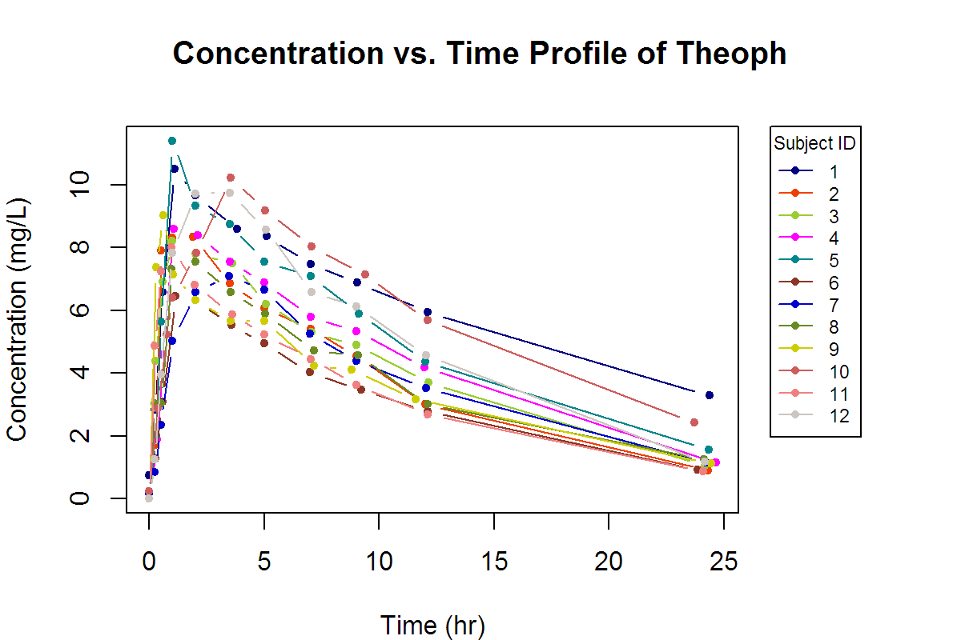
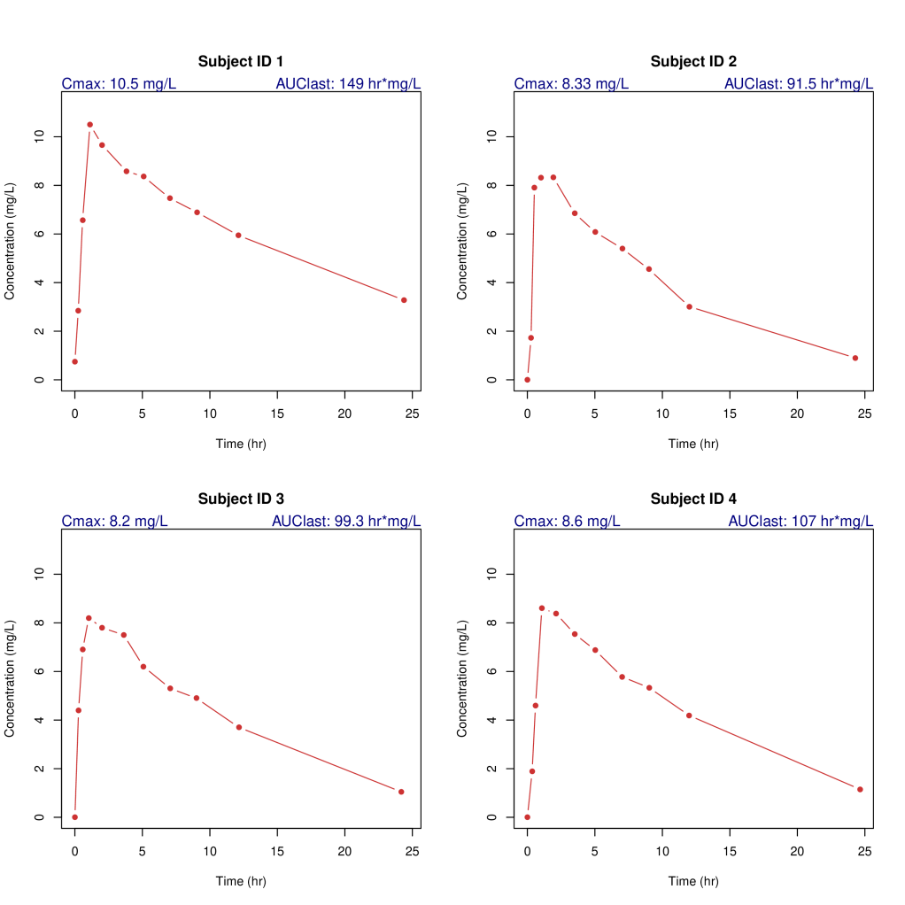
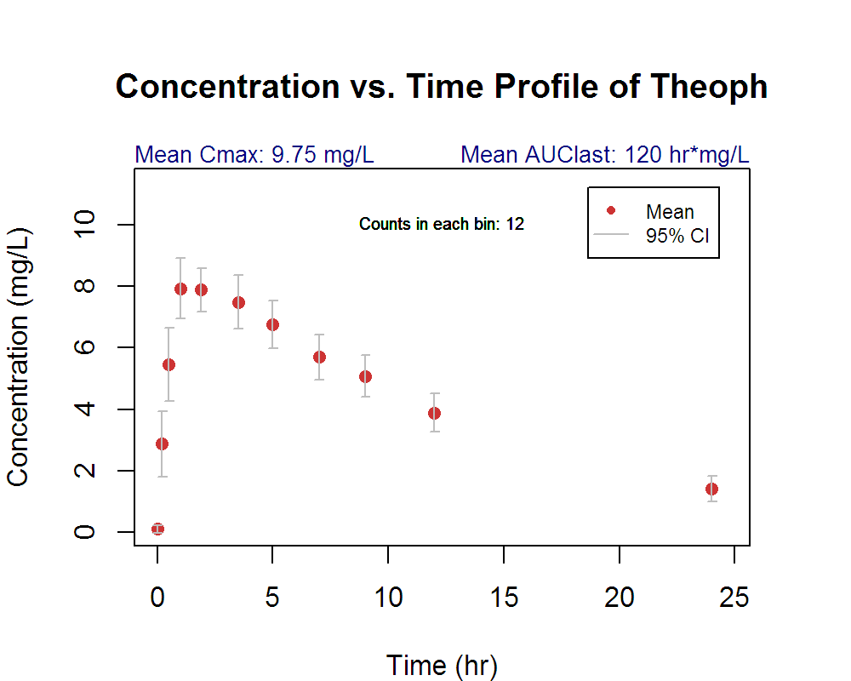
plotPK()

Slide 21

인터넷 웹브라우져를 통한 비구획분석
https://asan.shinyapps.io/pkrshiny

Slide 22
pkrshiny
Shiny를 이용한 간편한 비구획분석
Csv 업로드 하여 NonCompart, ncar, pkr의 핵심 기능을 클릭하여 수행.
R이 설치되어 있지 않은 PC, Mac, Linux, 혹은 휴대폰으로도 접속 가능
http://asan.shinyapps.io/pkrshiny

Slide 23
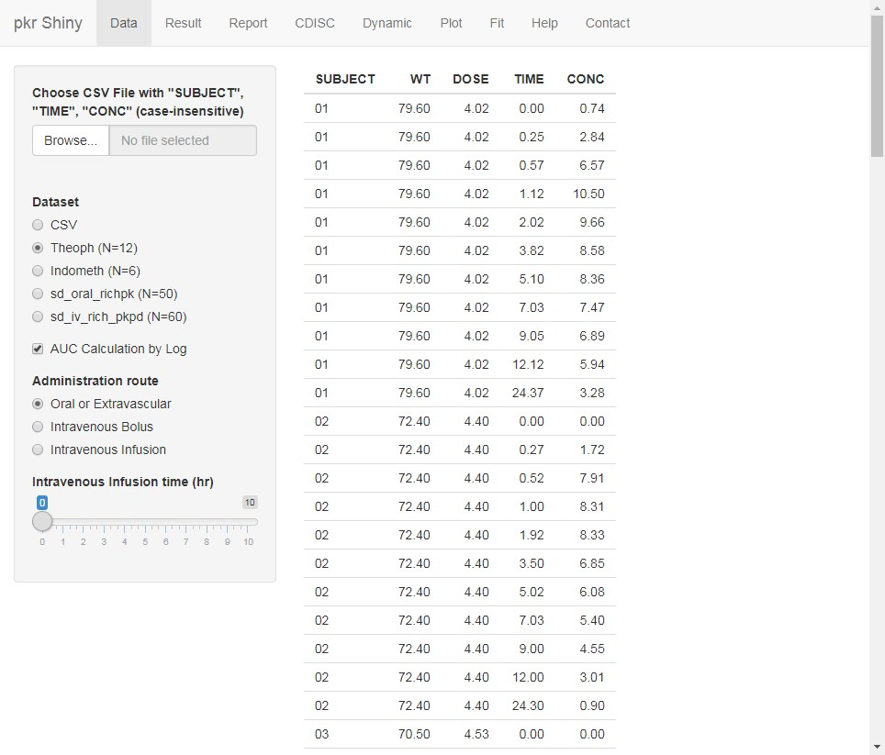
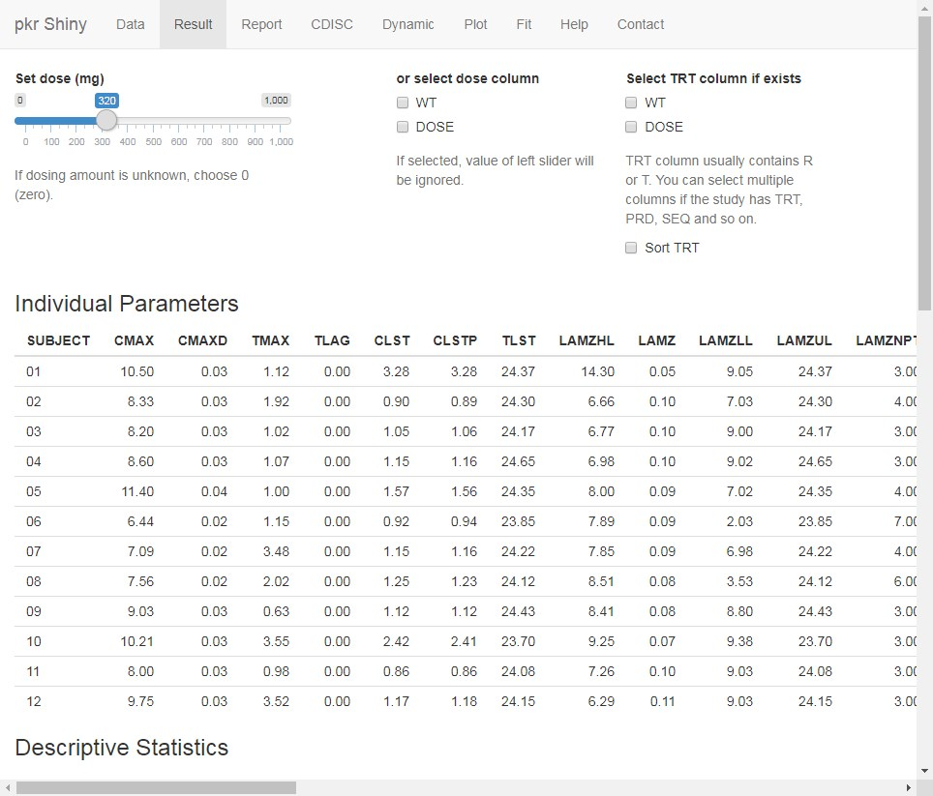
예시

Slide 24
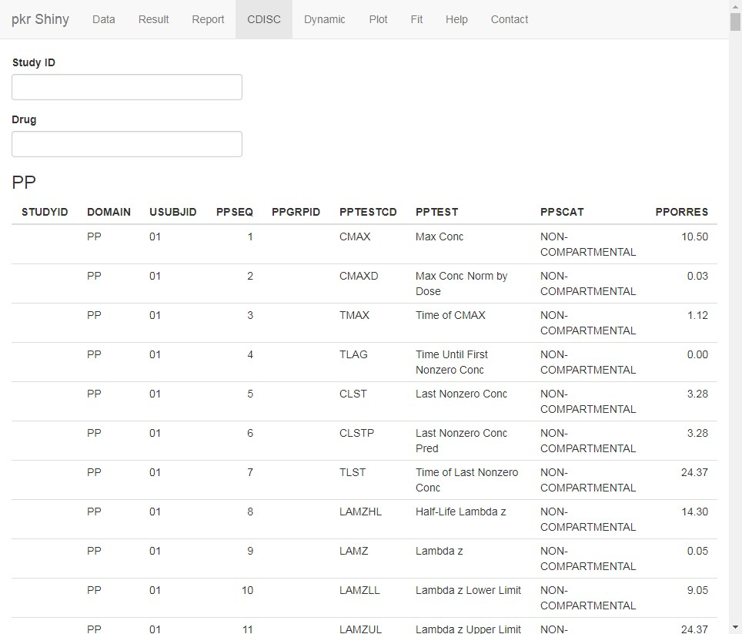
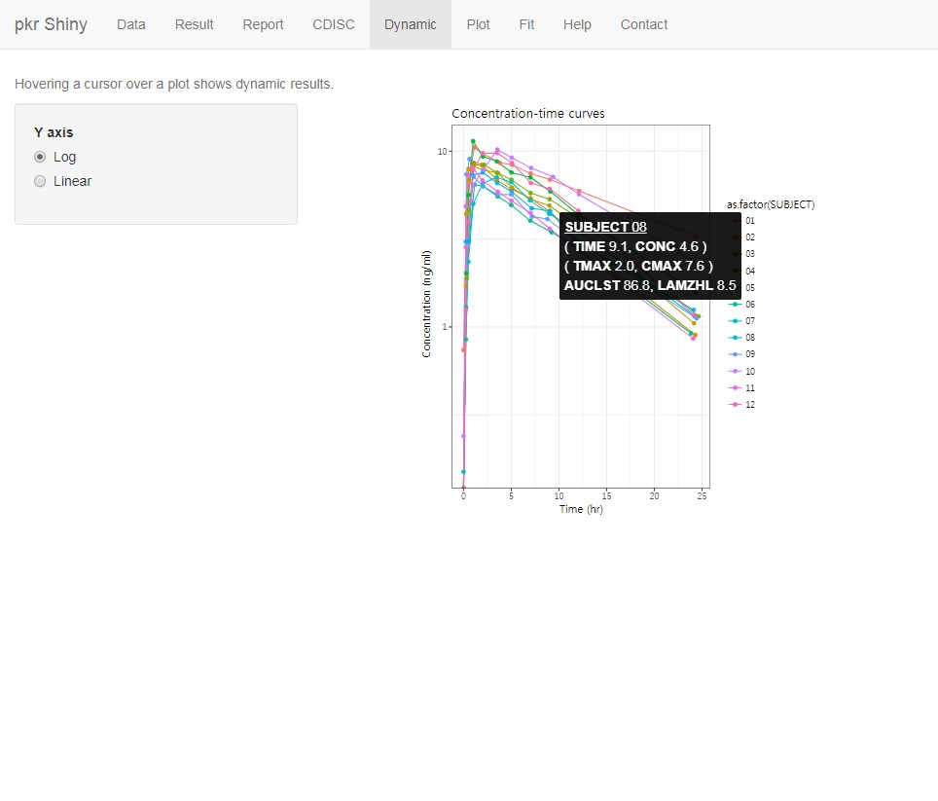
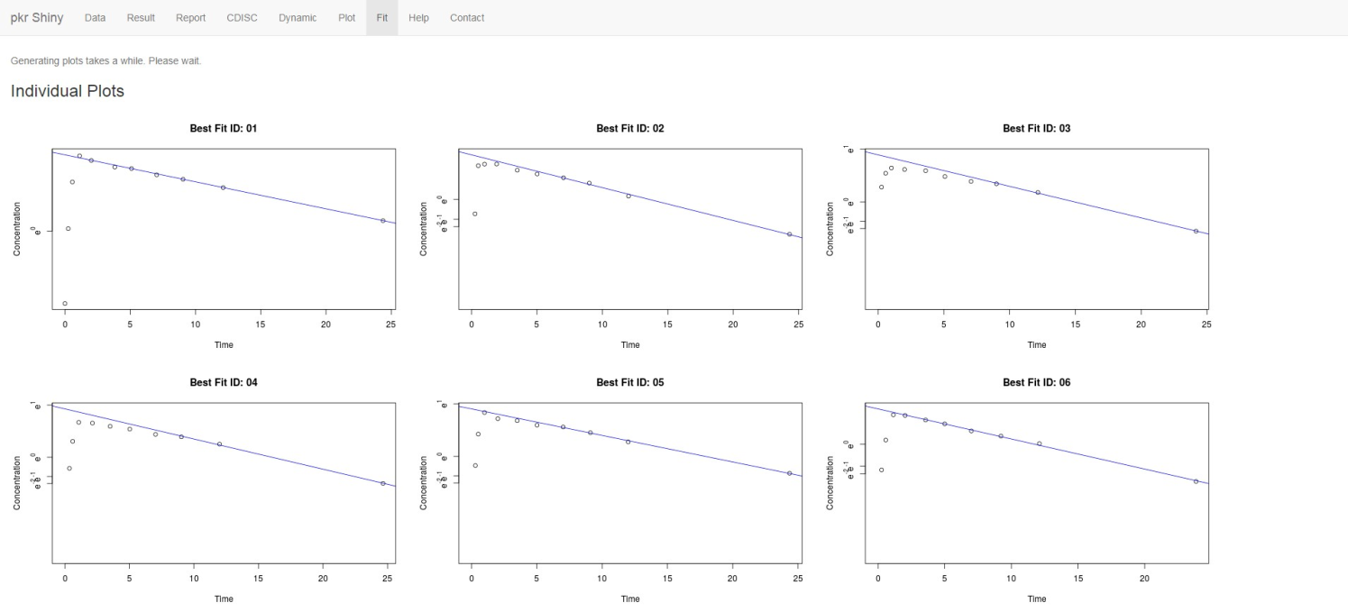

Slide 25
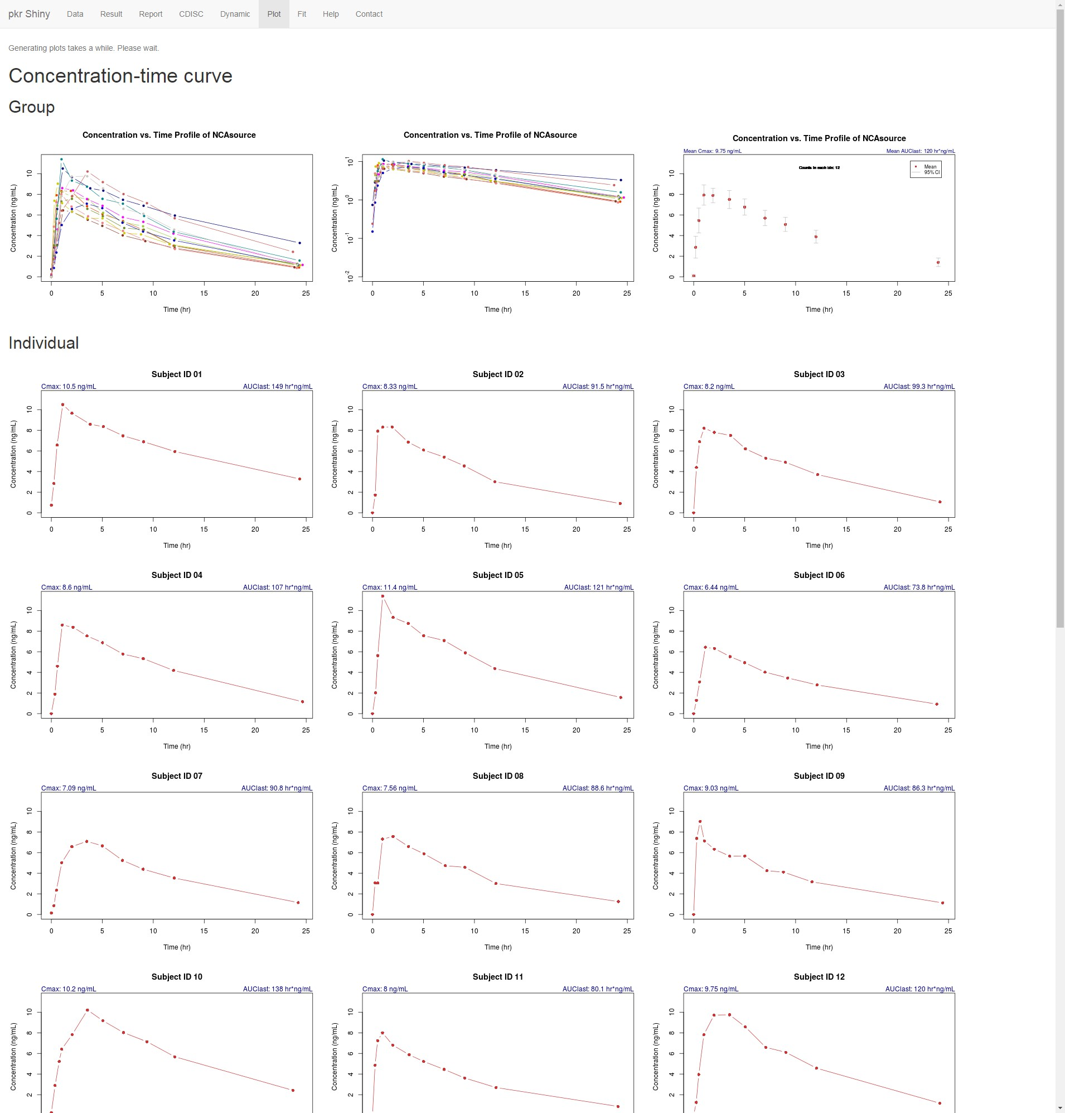

Slide 26
결론
무료 소프트웨어인 R과 그 패키지를 통해서 상용 소프트웨어와 동일한 결과를 얻을 수 있음. ($0)
R을 사용하여 이후 여러 통계 분석을 연속적으로 행할 수 있음. (Bioequivalence, ANOVA, linear regression, glm, nlme 등)
자료의 오류가 있을 때 재분석을 쉽게 할 수 있고 보고서와 그림의 수정도 한번에 행할 수 있음 → Continuous Integration & Reproducible Research

Slide 27
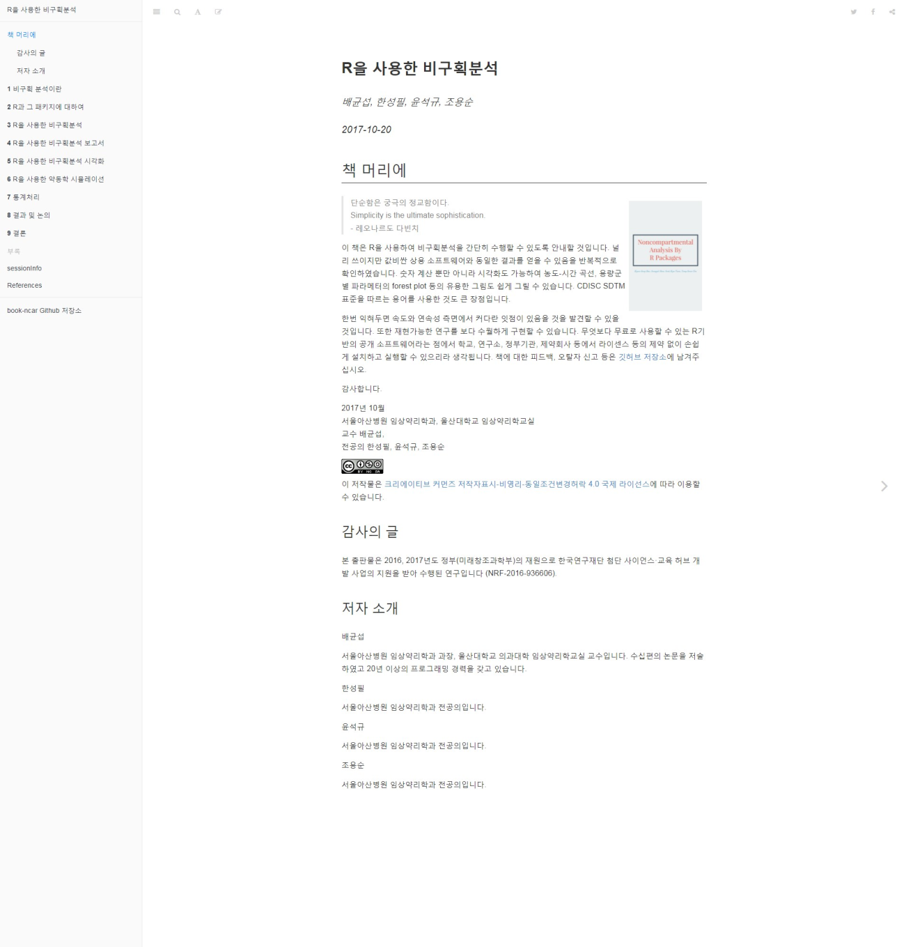
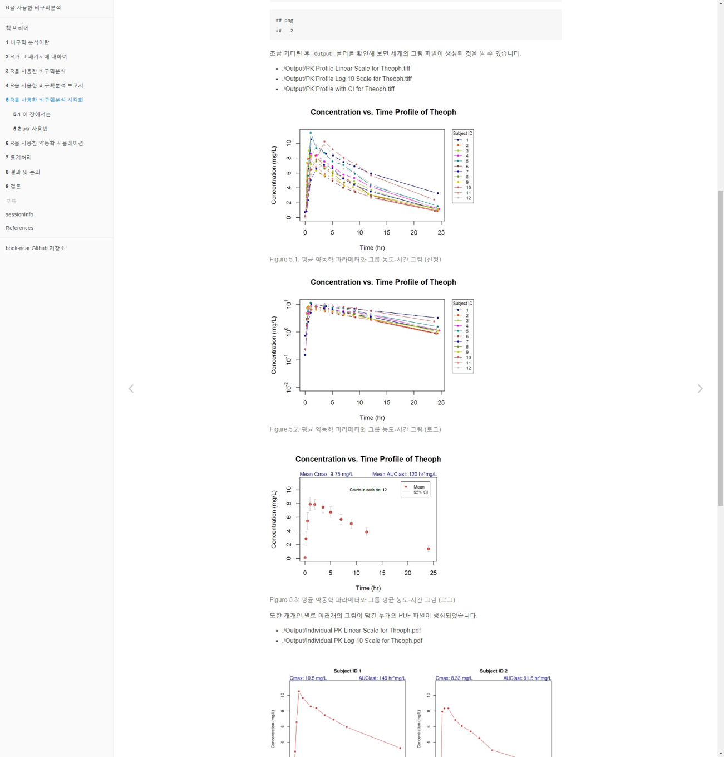
매뉴얼 책
Gitbook: https://asancpt.github.io/book-ncar/

Slide 28

감사합니다.
사용후 궁금한 점이 있다면 shan@catholic.ac.kr 로 알려주세요.
Reference -Bae, Kyun-Seop. 2017a. Ncar: Noncompartmental Analysis for Pharmacokinetic Report. https://CRAN.R-project.org/package=ncar.
-Bae, Kyun-Seop. 2017b. NonCompart: Noncompartmental Analysis for Pharmacokinetic Data. https://CRAN.R-project.org/package=NonCompart.
-Bae, Kyun-Seop, and Jee Eun Lee. 2017. Pkr: Pharmacokinetics in R. https://CRAN.R-project.org/package=pkr.
-Gabrielsson J, Weiner D. Pharmacokinetic and Pharmacodynamic Data Analysis - Concepts and Applications. 5th ed. 2016. (ISBN:9198299107).

